Slide 1
第四章 matlab 计算的可视化和GUI设计
——matlab语言丰富的图形表现方法，使得数学计算结果可以方便地、多样性地实现了可视化，这是其它语言所不能比拟的。

Slide 2
matlab语言的绘图功能
不仅能绘制几乎所有的标准图形，而且其表现形式也是丰富多样的。
matlab语言不仅具有高层绘图能力，而且还具有底层绘图能力——句柄绘图方法。
在面向对象的图形设计基础上，使得用户可以用来开发各专业的专用图形。

Slide 3
一、二维绘图
（一）plot —— 最基本的二维图形指令
plot的功能：
plot命令自动打开一个图形窗口Figure
用直线连接相邻两数据点来绘制图形
根据图形坐标大小自动缩扩坐标轴，将数据标尺及单位标注自动加到两个坐标轴上，可自定坐标轴，可把x, y 轴用对数坐标表示

Slide 4
如果已经存在一个图形窗口，plot命令则清除当前图形，绘制新图形
可单窗口单曲线绘图；可单窗口多曲线绘图；可单窗口多曲线分图绘图；可多窗口绘图
可任意设定曲线颜色和线型
可给图形加坐标网线和图形加注功能

Slide 5
plot的调用格式
plot(x) —— 缺省自变量绘图格式，x为向量, 以x元素值为纵坐标，以相应元素下标为横坐标绘图
plot(x,y) —— 基本格式，以y(x)的函数关系作出直角坐标图，如果y为n×m的矩阵，则以x 为自变量，作出m条曲线
plot(x1,y1,x2,y2) —— 多条曲线绘图格式

Slide 6
plot(x,y,’s’) —— 开关格式，开关量字符串s设定曲线颜色和绘图方式，使用颜色字符串的前1~3个字母，如
yellow—yel表示等。
或plot(x1,y1,’s1’,x2,y2,’s2’，…)

Slide 7
S的标准设定值如下：
字母 颜色 标点 线型
y 黄色 · 点线
m 粉红 ○ 圈线
c 亮蓝 × ×线
r 大红 ＋ ＋字线
g 绿色 － 实线
b 蓝色 ∗ 星形线
w 白色 ： 虚线
k 黑色 －· (--) 点划线

Slide 8
matlab6.1线形:
[ + | o | * | . | x | square | diamond | v | ^ | > | < | pentagram | hexagram ]
square 正方形
diamond 菱形
pentagram 五角星
hexagram 六角星

Slide 9
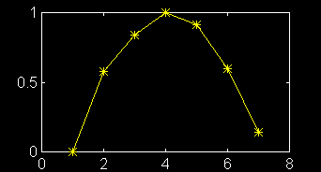
1. 单窗口单曲线绘图
例1：x=[0, 0.48,0.84,1,0.91,0.6,0.14]
[ x1, x2, x3, x4, x5, x6, x7,]
plot (x)

Slide 10
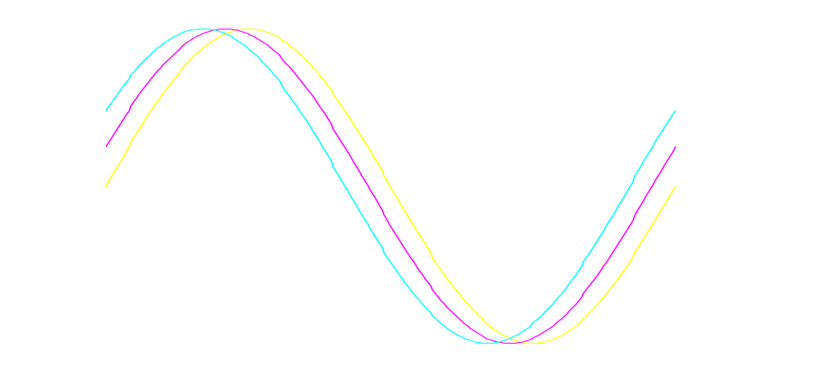
2. 单窗口多曲线绘图
例2：t=0:pi/100:2*pi;
y=sin(t);y1=sin(t+0.25);y2=sin(t+0.5);
plot(t,y,t,y1,t,y2)
y
y1
y2

Slide 11
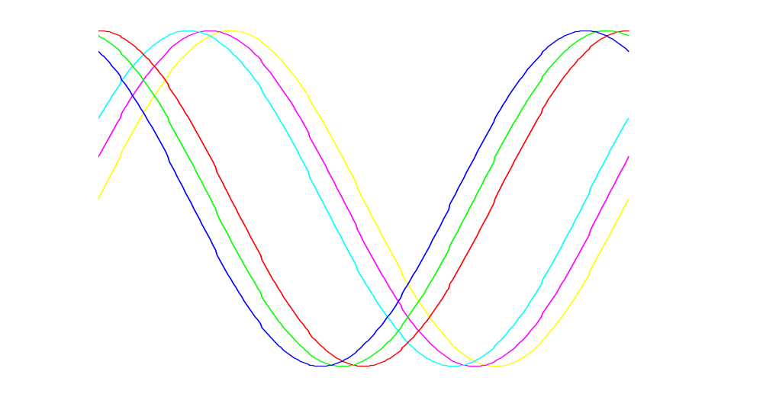
例 3：y=sin(t);y1=sin(t+0.25);y2=sin(t+0.5); y3=cos(t);y4=cos(t+0.25);y5=cos(t+0.5); plot(t,[y',y1',y2',y3',y4',y5'])

Slide 12
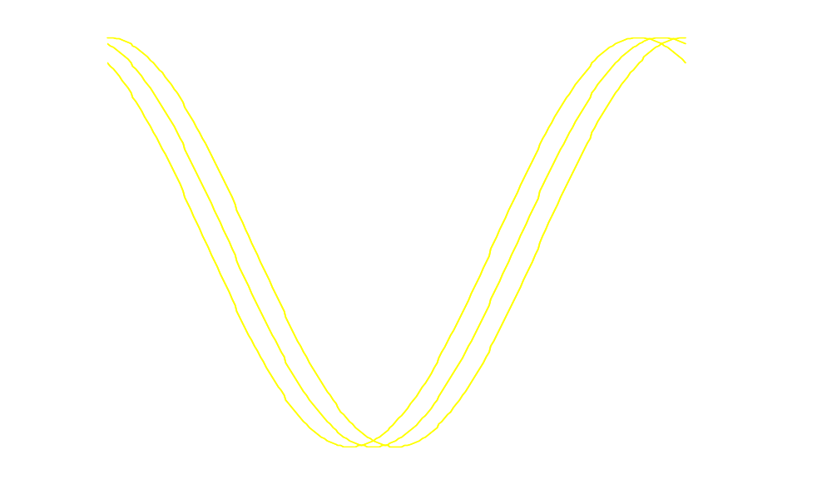
y3=cos(t);y4=cos(t+0.25);y5=cos(t+0.5);
plot(t,y3);hold on; plot(t,y4); plot(t,y5);

Slide 13
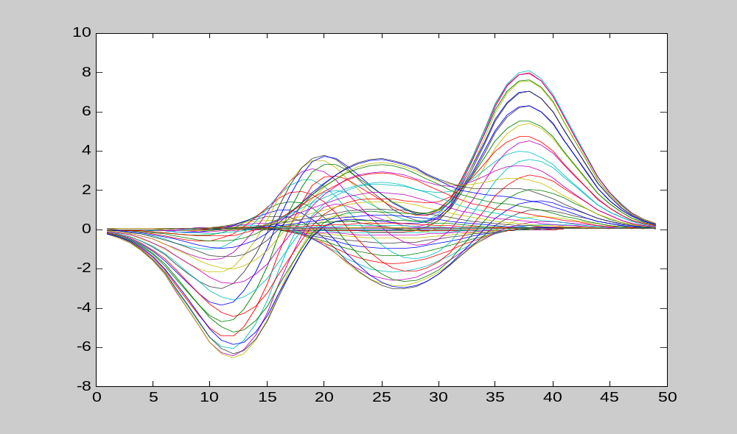
x=peaks;plot(x)
x=1:length(peaks);y=peaks;plot(x,y)

Slide 14
3. 单窗口多曲线分图绘图
subplot —— 子图分割命令
调用格式：
subplot(m,n,p) —— 按从左至右，
从上至下排列
行
列
绘图序号

Slide 15
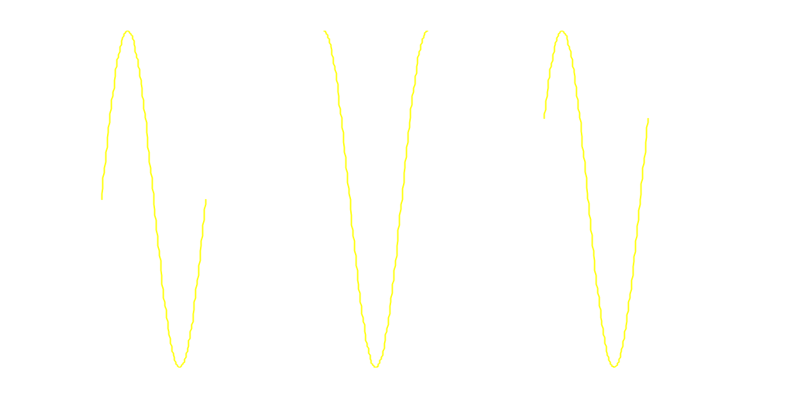
subplot(1,3,1); plot(t,y) subplot(1,3,2); plot(t,y3) subplot(1,3,3); plot(t,y2)

Slide 16
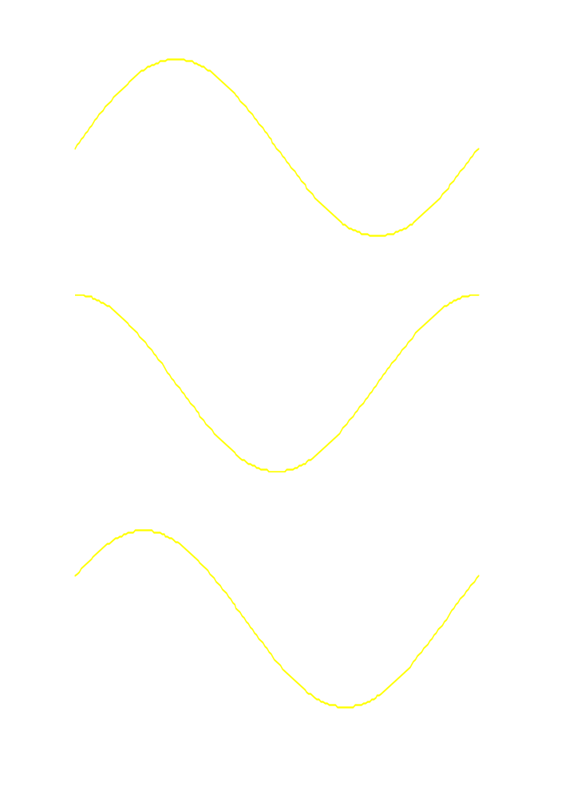
subplot(3,1,1); plot(t,y) subplot(3,1,2); plot(t,y3) subplot(3,1,3); plot(t,y2)

Slide 17
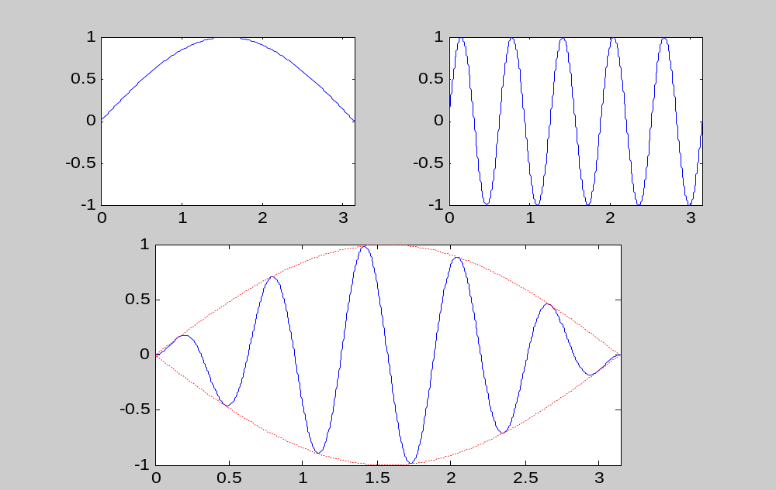
subplot('position',[left bottom width height])

Slide 18
4. 多窗口绘图
figure(n) —— 创建窗口函数，n为窗
口顺序号。
t=0:pi/100:2*pi;
y=sin(t);y1=sin(t+0.25);y2=sin(t+0.5);
plot(t,y) —— 自动出现第一个窗口
figure(2)
plot(t,y1) —— 在第二窗口绘图
figure(3)
plot(t,y2) ——在第三窗口绘图

Slide 19
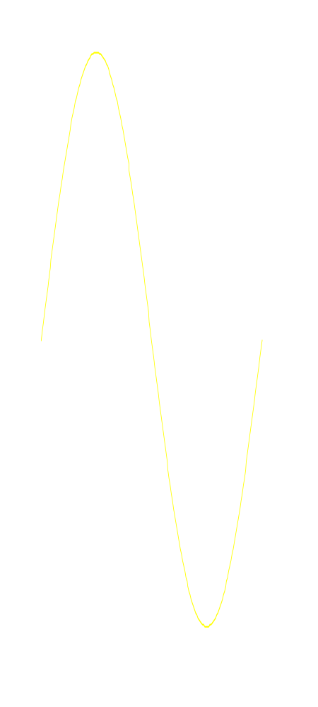
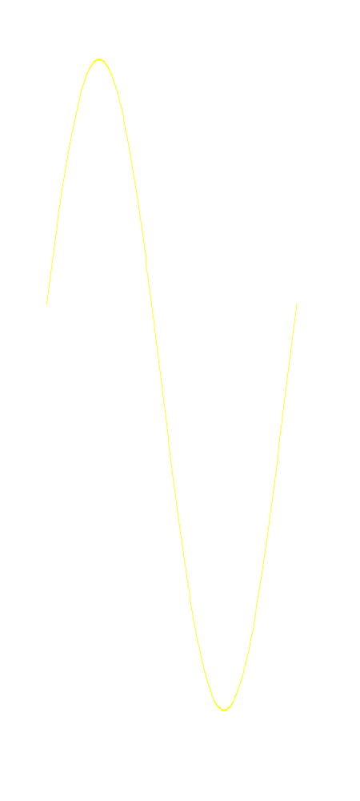
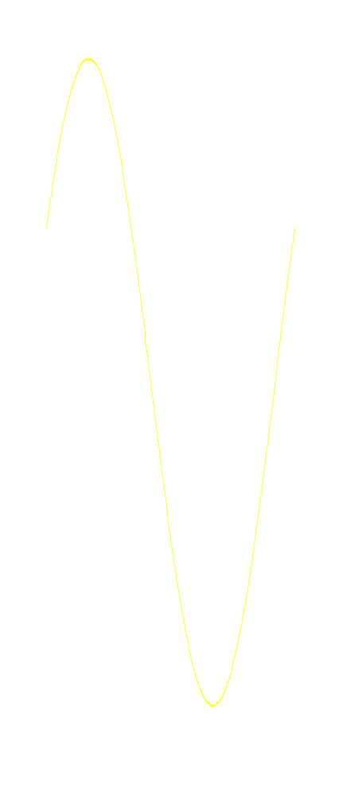

Slide 20
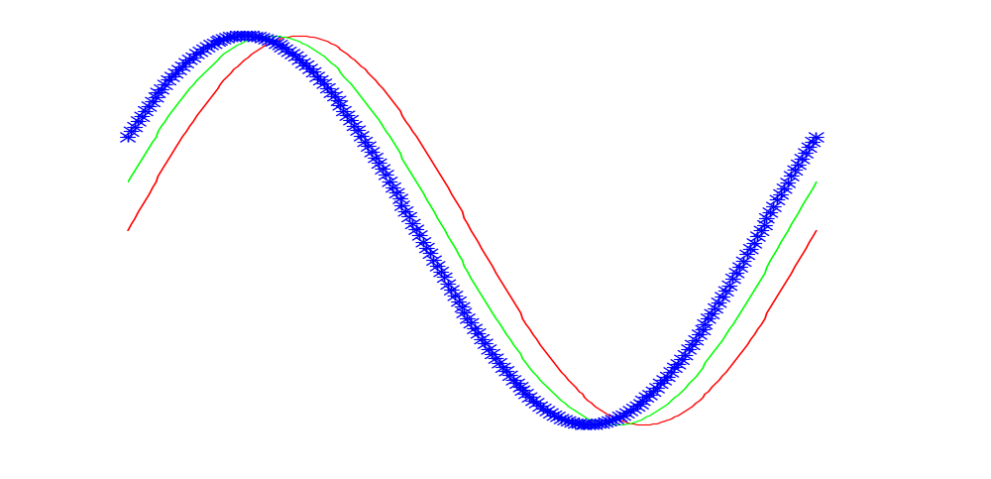
5.可任意设置颜色与线型
例 4(例2)：plot(t,y,'r-',t,y1,'g:',t,y2,'b*')

Slide 21
6.图形加注功能
将标题、坐标轴标记、网格线及文字注
释加注到图形上，这些函数为：
title —— 给图形加标题
xlable —— 给x轴加标注
ylable —— 给y轴加标注
text —— 在图形指定位置加标注
gtext —— 将标注加到图形任意位置
grid on(off) —— 打开、关闭坐标网格线
legend —— 添加图例
axis —— 控制坐标轴的刻度

Slide 22
例：t=0:0.1:10
y1=sin(t);y2=cos(t);plot(t,y1,'r',t,y2,'b--');
x=[1.7*pi;1.6*pi];
y=[-0.3;0.8];
s=['sin(t)';'cos(t)'];
text(x,y,s);
title('正弦和余弦曲线');
legend('正弦','余弦')
xlabel('时间t'),ylabel('正弦、余弦')
grid
axis square

Slide 23
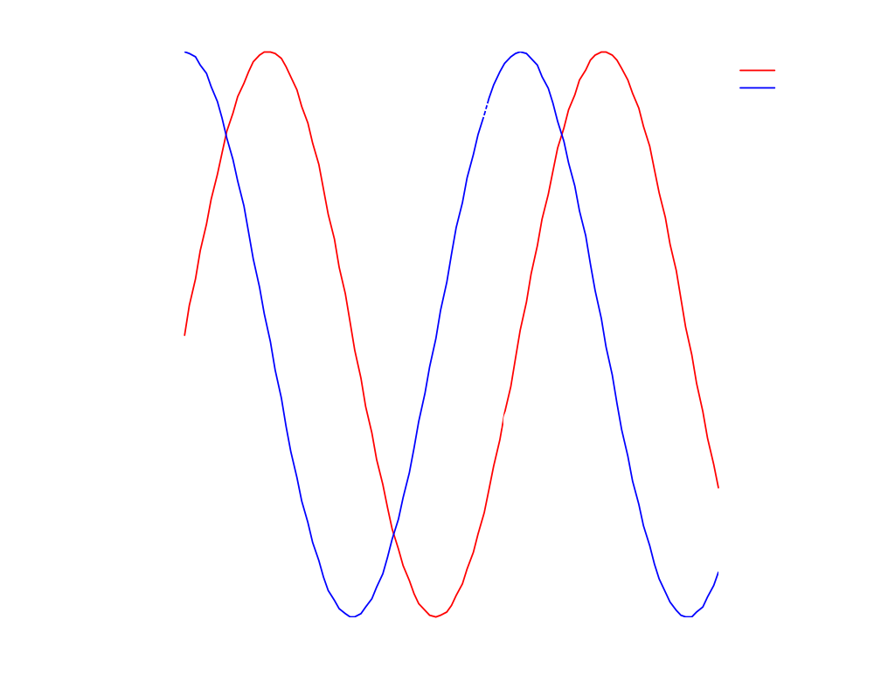
2
4
6
8
10
时间t

Slide 24
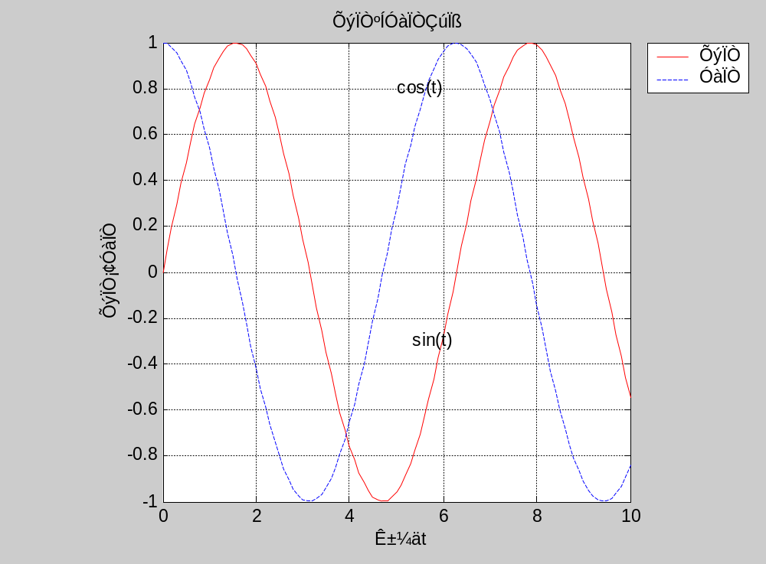

Slide 25
axis的用法还有：
axis([x_{min} x_{max} y_{min} y_{max}]) —— 用行向量中
给出的值设定坐标轴的最大和最小值。
如axis ([-2 2 0 5])
axis(equal) —— 将两坐标轴设为相等
axis on(off) —— 显示和关闭坐标轴的标
记、标志
axis auto —— 将坐标轴设置返回自动缺
省值

Slide 26
7.fplot —— 绘制函数图函数
fplot的调用格式:
fplot(fun,lims) — 绘制函数fun在x区间 lims=[xmin xmax]的函数图。
fplot(fun,lims,'corline') — 以指定线形绘图。
[x,y]=fplot(fun,lims) — 只返回绘图点的值,而不绘图。用plot(x,y)来绘图。

Slide 27
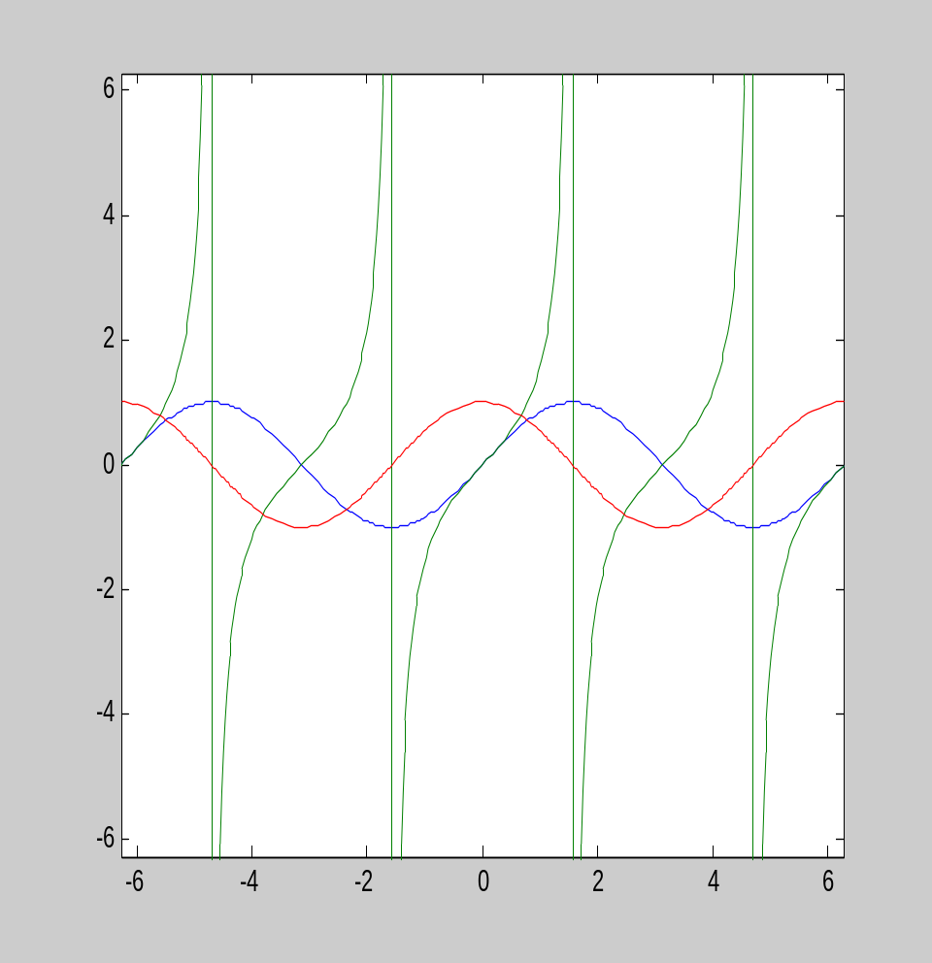
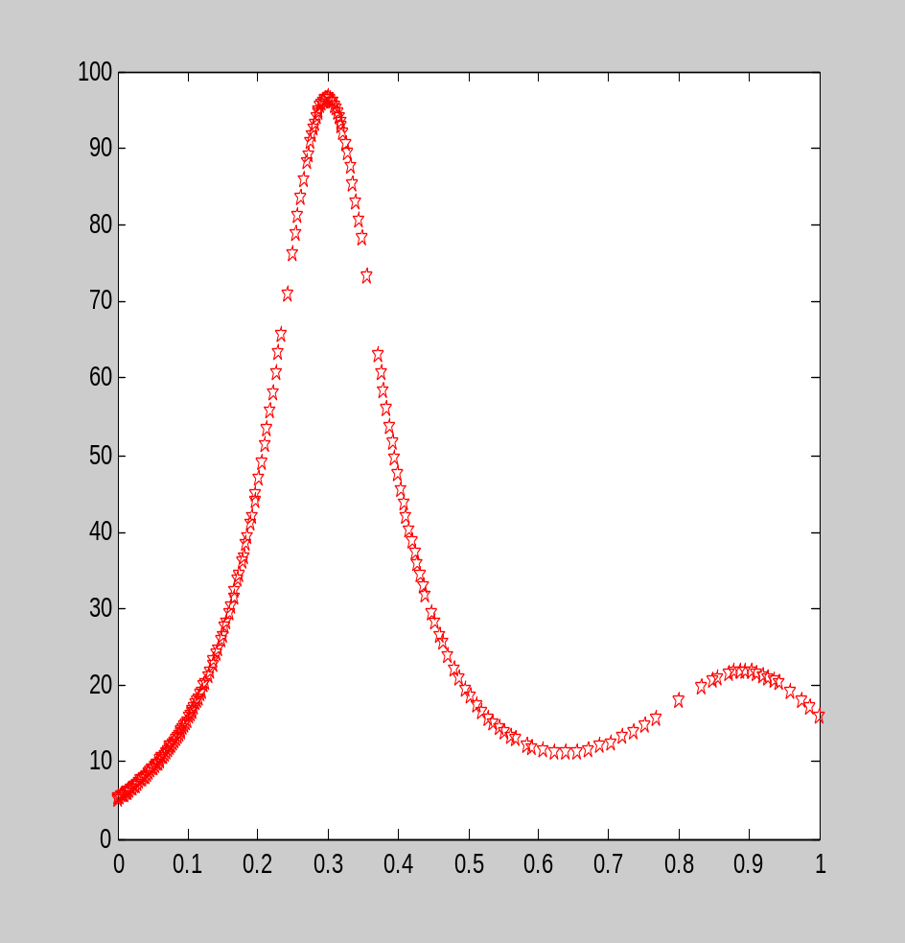
fplot('[sin(x),tan(x),cos(x)]',2*pi*[-1 1 -1 1]) fplot('humps',[0 1],'rp')

Slide 28
8.ezplot ——符号函数的简易绘图函数
ezplot的调用格式：
ezplot(f) —这里f为包含单个符号变量x的符号表达式，在x轴的默认范围
[-2*pi 2*pi]内绘制f(x)的函数图
ezplot(f,xmin,xmax) — 给定区间
ezplot(f,[xmin,xmax],figure(n)) — 指定绘图窗口绘图。

Slide 29
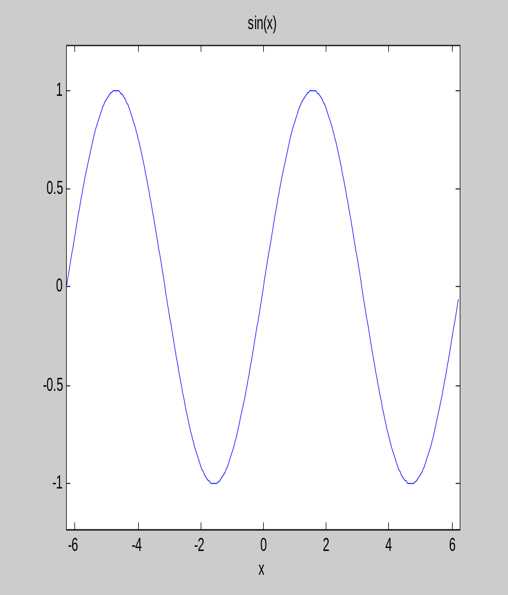
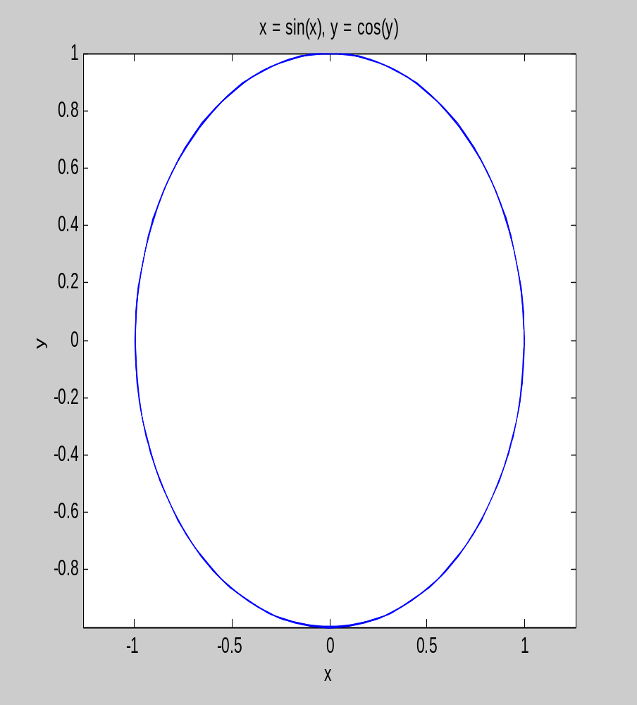
ezplot('sin(x)') ezplot('sin(x)','cos(y)',[-4*pi 4*pi],figure(2))

Slide 30
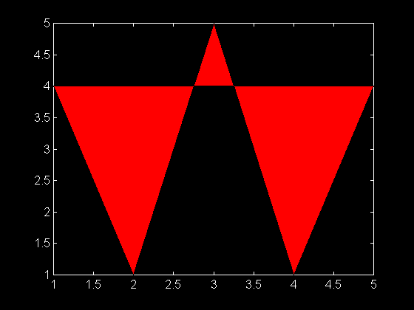
（二） fill –––– 基本二维绘图函数
fill的功能：
绘制二维多边形并填充颜色
例：x=[1 2 3 4 5];y=[4 1 5 1 4];
fill(x,y,'r')

Slide 31
（三）特殊二维绘图函数
bar –––– 绘制直方图
polar –––– 绘制极坐标图
hist –––– 绘制统计直方图
stairs –––– 绘制阶梯图
stem –––– 绘制火柴杆图
rose –––– 绘制统计扇形图
comet –––– 绘制彗星曲线

Slide 32
errorbar –––– 绘制误差棒图
compass –––– 复数向量图(罗盘图)
feather –––– 复数向量投影图(羽毛图)
quiver –––– 向量场图
area –––– 区域图
pie –––– 饼图
convhull –––– 凸壳图
scatter –––– 离散点图

Slide 33
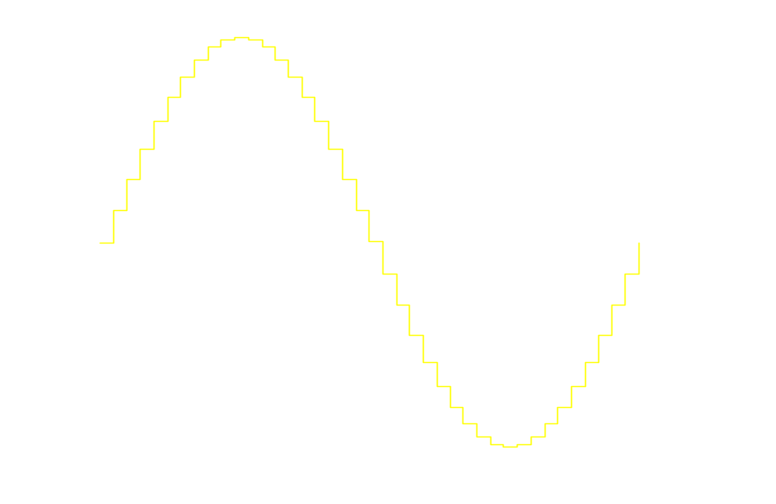
例，绘制阶梯曲线
x=0:pi/20:2*pi;y=sin(x);stairs(x,y)

Slide 34
例：阶梯绘图
h2=[1 1;1 -1];h4=[h2 h2;h2 -h2];
h8=[h4 h4;h4 -h4];t=1:8;
subplot(8,1,1);stairs(t,h8(1,:));axis('off')
subplot(8,1,2);stairs(t,h8(2,:));axis('off')
subplot(8,1,3);stairs(t,h8(3,:));axis('off')
subplot(8,1,4);stairs(t,h8(4,:));axis('off')
subplot(8,1,5);stairs(t,h8(5,:));axis('off')
subplot(8,1,6);stairs(t,h8(6,:));axis('off')
subplot(8,1,7);stairs(t,h8(7,:));axis('off')
subplot(8,1,8);stairs(t,h8(8,:));axis('off')

Slide 35

h2=[1 1;1 -1];h4=[h2 h2;h2 -h2];
h8=[h4 h4;h4 -h4];
t=1:8;
for i=1:8
subplot(8,1,i);
stairs(t,h8(i,:))
axis('off')
end

Slide 36
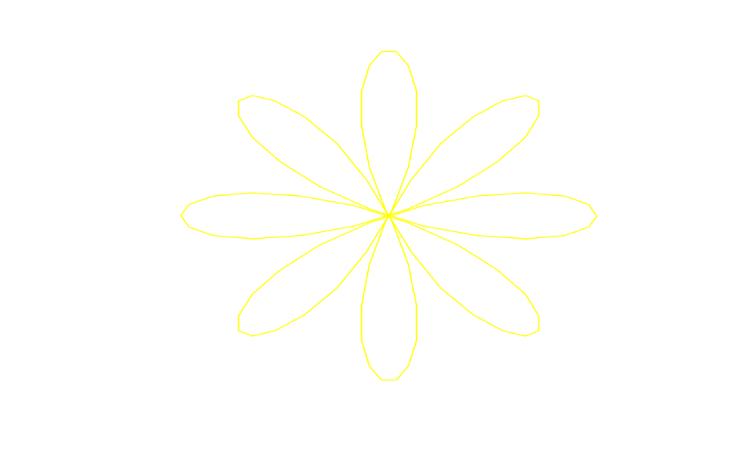
例：绘制极坐标绘图
t=0:2*pi/90:2*pi;y=cos(4*t);polar(t,y)

Slide 37
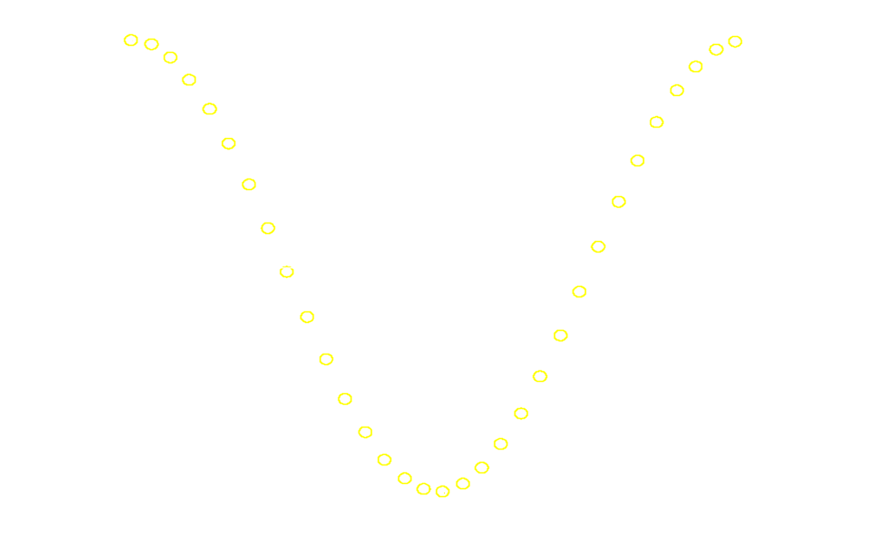
例：绘制火柴杆绘图
t=0:0.2:2*pi; y=cos(t); stem(y)

Slide 38
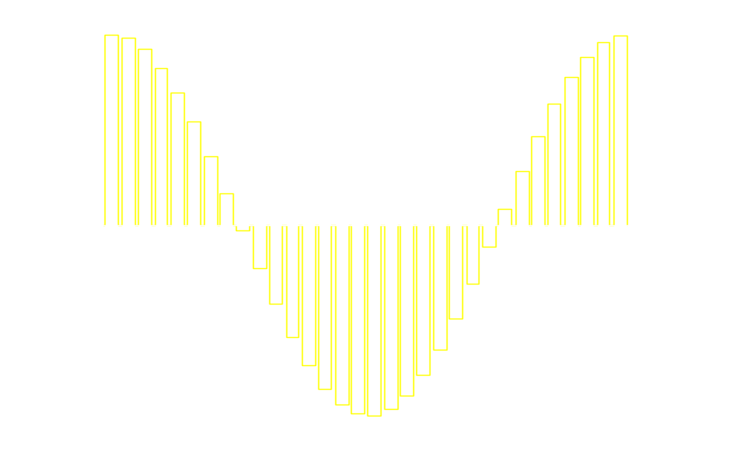
例：绘制直方图
t=0:0.2:2*pi; y=cos(t); bar(y)

Slide 39
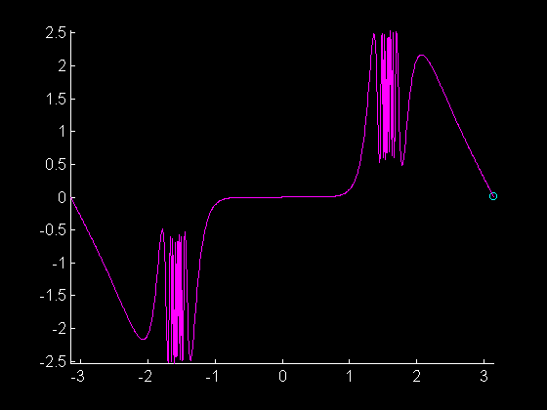
例：绘制彗星曲线图
t= -pi:pi/500:pi;
y=tan(sin(t))-sin(tan(t)); comet(t,y)

Slide 40
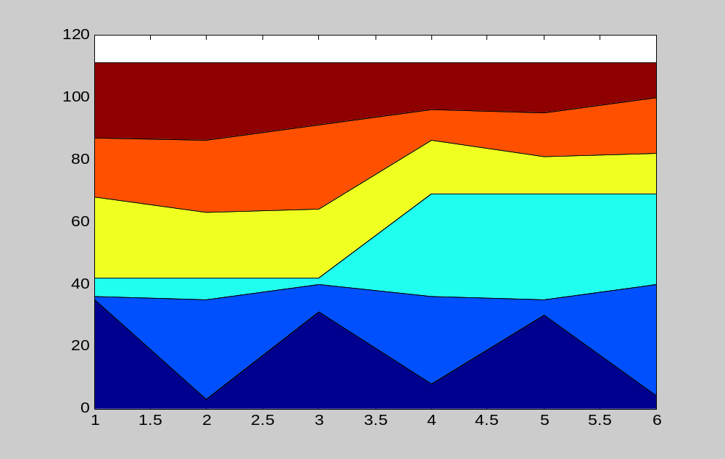
x=magic(6);area(x)

Slide 41
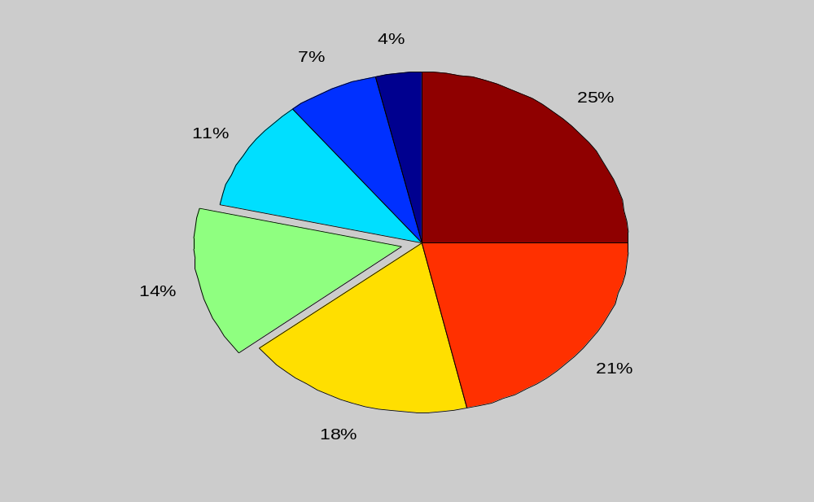
x=[1 2 3 4 5 6 7];y=[0 0 0 1 0 0 0]; pie(x,y)

Slide 42

pie(x,y,{'North','South','East','West',
'middle','fa','white'})

Slide 43
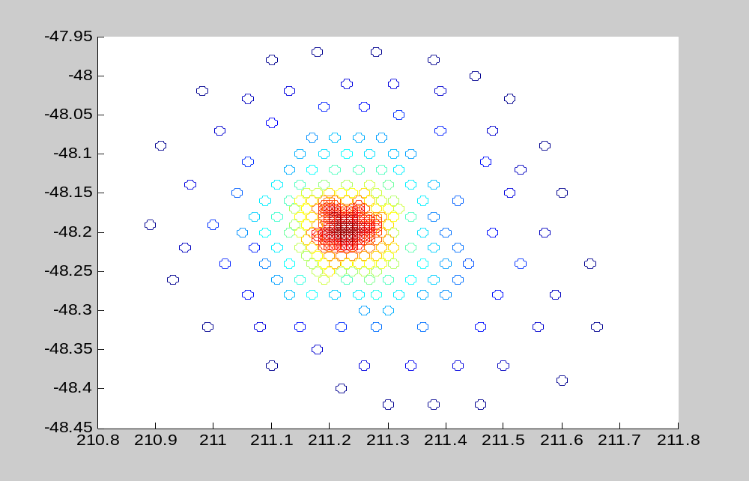
load seamount scatter(x,y,50,z)

Slide 44
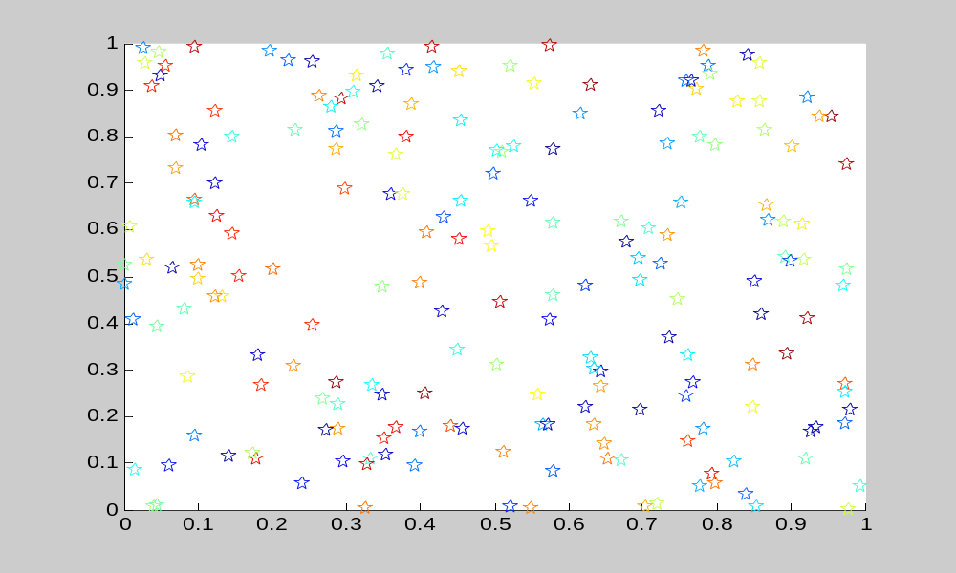
a=rand(200,1);b=rand(200,1); c=rand(200,1); scatter(a,b,100,c,'p')

Slide 45
二、三维绘图
三维绘图的主要功能：
绘制三维线图
绘制等高线图
绘制伪彩色图
绘制三维网线图
绘制三维曲面图、柱面图和球面图
绘制三维多面体并填充颜色

Slide 46
（一）三维线图
plot3 —— 基本的三维图形指令
调用格式：
plot3(x,y,z) —— x,y,z是长度相同的向量
plot3(X,Y,Z) —— X,Y,Z是维数相同的矩阵
plot3(x,y,z,s) —— 带开关量
plot3(x₁,y₁,z₁,'s₁', x₂,y₂,z₂,'s₂', …)

Slide 47
二维图形的所有基本特性对三维图形全都适用。定义三维坐标轴
大小
axis([x_{min} x_{max} y_{min} y_{max} z_{min} z_{max} ])
grid on(off) 绘制三维网格
text(x,y,z,‘string’) 三维图形标注
子图和多窗口也可以用到三维图形中

Slide 48
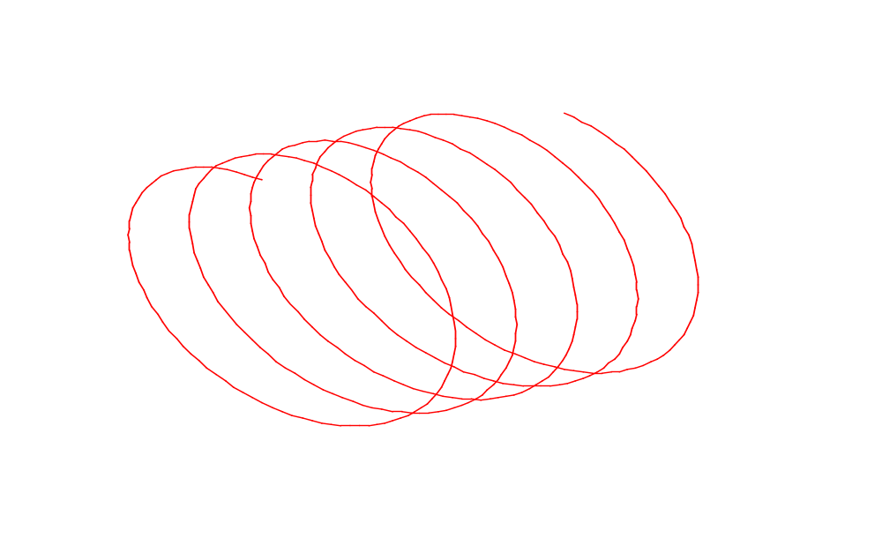
例：绘制三维线图
t=0:pi/50:10*pi;plot3(t,sin(t),cos(t),'r:')

Slide 49
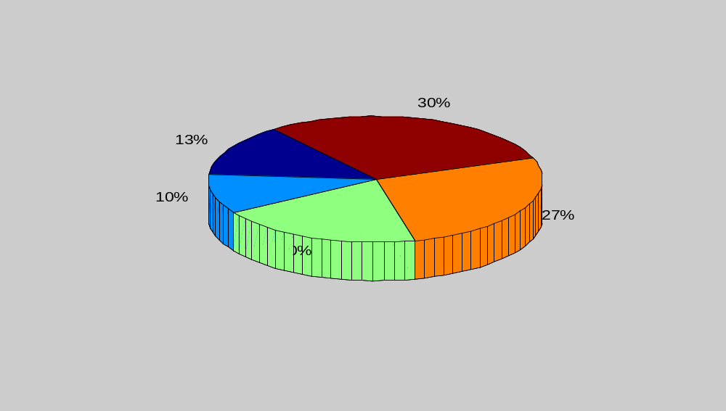
(二) 三维饼图 pie3([4 3 6 8 9])

Slide 50
（三）三维多边形
fill3 = fill —— 三维多边形的绘制和填色与二维多边形完全相同
调用格式：
fill3(x,y,z,‘s’) —— 与二维相同

Slide 51
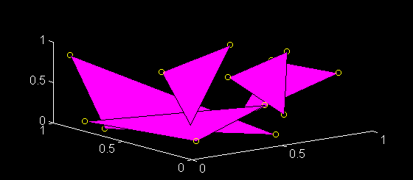
例： 用随机顶点坐标画出5个粉色的三角形，并用黄色的○表示顶点
y1=rand(3,5);y2=rand(3,5);y3=rand(3,5);
fill3(y1,y2,y3,'m');hold on;plot3(y1,y2,y3,'yo')

Slide 52
（四）三维网格图
mesh —— 三维网线绘图函数
调用格式：
mesh(z) —— z为n×m的矩阵，x与y
坐标为元素的下标
mesh(x,y,z) —— x,,y,z分别为三维空
间的坐标位置

Slide 53
例，矩阵的三维网线图
z=rand(6);
0.8808 0.0729 0.4168 0.7694 0.3775 0.4776
0.3381 0.7101 0.0964 0.6352 0.3826 0.7086
0.1895 0.8791 0.6747 0.8965 0.6876 0.2380
0.7431 0.3594 0.5626 0.8784 0.1217 0.3910
0.7189 0.0899 0.8130 0.4865 0.0768 0.9759
0.8792 0.1610 0.8782 0.1131 0.1433 0.6288
z=round(z)
1 0 0 1 0 0
0 1 0 1 0 1
0 1 1 1 1 0
1 0 1 1 0 0
1 0 1 0 0 1
1 0 1 0 0 1
mesh(z)；

Slide 54
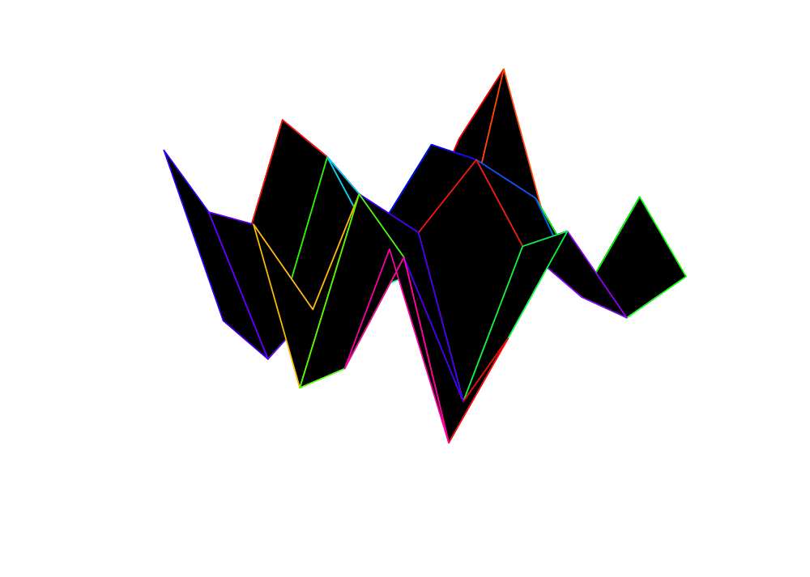
mesh(z)

Slide 55
例：8阶hadamard矩阵的网线图
h2=[1 1;1 -1];h4=[h2 h2;h2 -h2]
h8=[h4 h4;h4 -h4]
1 1 1 1 1 1 1 1
1 -1 1 -1 1 -1 1 -1
1 1 -1 -1 1 1 -1 -1
1 -1 -1 1 1 -1 -1 1
1 1 1 1 -1 -1 -1 -1
1 -1 1 -1 -1 1 -1 1
1 1 -1 -1 -1 -1 1 1
1 -1 -1 1 -1 1 1 -1
mesh(h8)

Slide 56
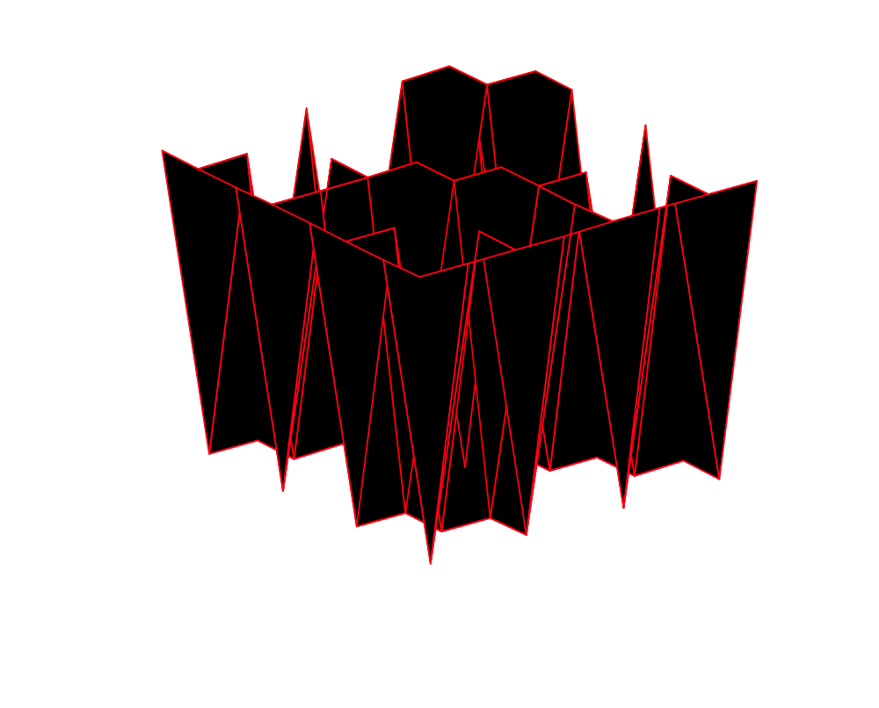

Slide 57
三维网线图作图要领
生成坐标 —— [X,Y]=meshgrid(x,y)
表达式点运算 —— Z=X.^2+Y.^2
X，Y是n×m的矩阵，维数可任定
X— n
Y— m
Z—
默认方位角：37。5º，俯角30º。
n×m维

Slide 58
meshgrid—— 网线坐标值计算函数
z=f(x,y) — 根据x,y坐标找出z的高度
例：绘制z=x²+y²的三维网线图形
x=-5:5; y=x;
[X,Y]=meshgrid(x,y)
Z=X.^2+Y.^2
mesh(X,Y,Z)
坐标矩阵
坐标向量
纵坐标矩阵
绘图函数

Slide 59
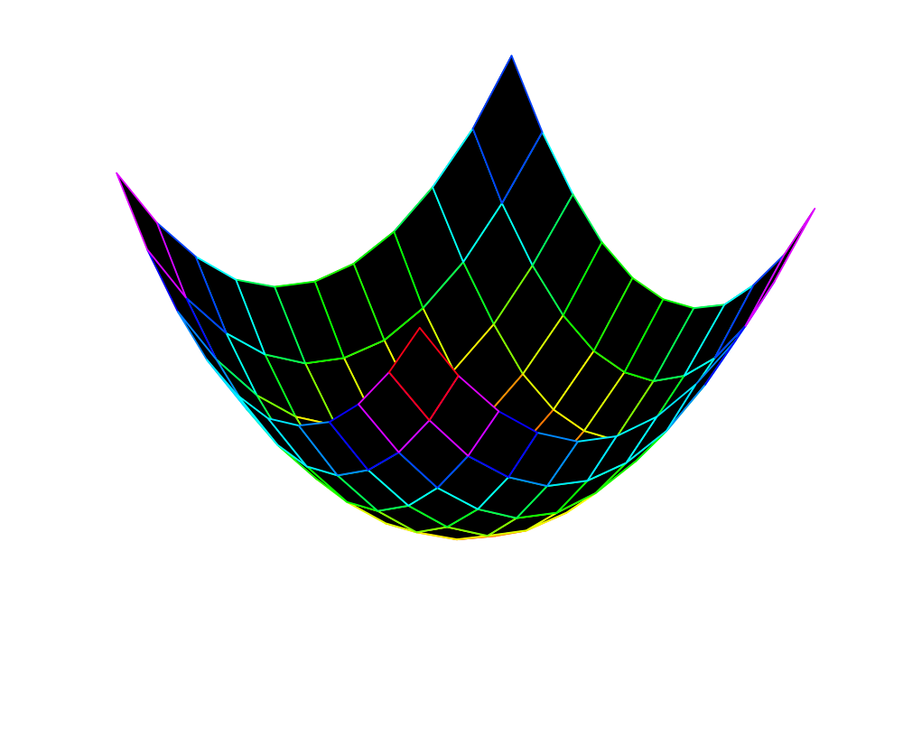

Slide 60
colormap( [R,G,B])—— 色图设定函数
matlab 的颜色数据集合为红、绿、兰三颜色矩阵[R，G，B]，维数m×3
r,g,b在[0 1]区间连续取值，理论上颜色种类可达无穷多种
matlab使用三维向量表示一种颜色，常用颜色数据见下表

Slide 61
♣ 饱和色
[0 0 0] — 黑色
[0 0 1] — 兰色
[0 1 0] — 绿色
[0 1 1] — 浅兰
[1 0 0] — 红色
[1 0 1] — 粉红
[1 1 0] — 黄色
[1 1 1] — 白色
调和色
[0.5 0.5 05] — 灰色
[0.5 0 0] — 暗红色
[1 0.62 0.4] — 铜色
[0.49 1 0.8] — 浅绿
[0.49 1 0.83] —宝石兰

Slide 62
（五）三维曲面图
surf —— 三维曲面绘图函数，与网格图
看起来一样
与三维网线图的区别：
网线图：线条有颜色，空挡是黑色的（无颜色）
曲面图：线条是黑色的，空挡有颜色（把
线条之间的空挡填充颜色，沿z轴按每一网
格变化

Slide 63
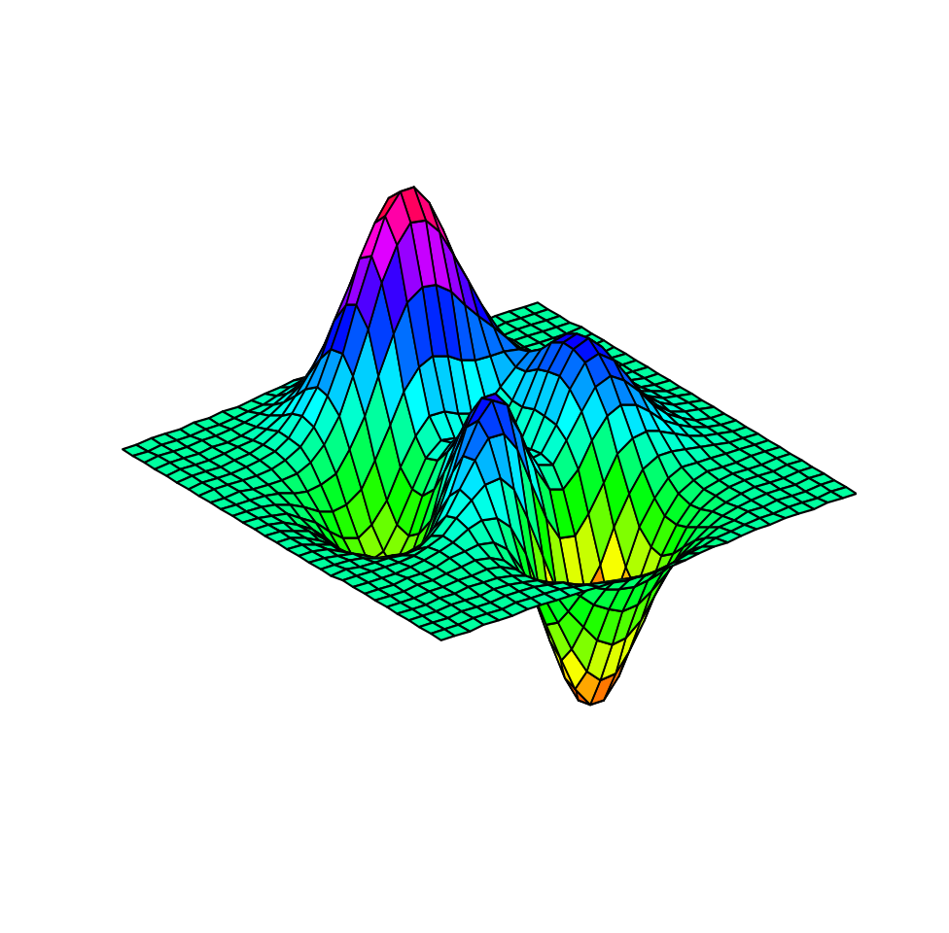
调用格式：
 surf(x,y,z) —— 绘制三维曲面图，x,y,z
为图形坐标向量
例：
[X,Y,Z]=peaks(30)
※peaks为matlab
自动生成的三维测
试图形
surf(X,Y,Z)

Slide 64
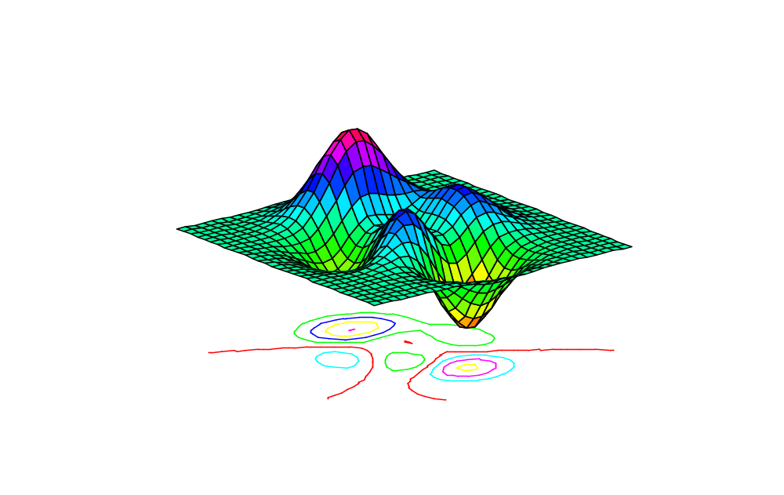
 surfc(X,Y,Z) — 带等高线的曲面图
[X,Y,Z]=peaks(30);surfc(X,Y,Z)

Slide 65
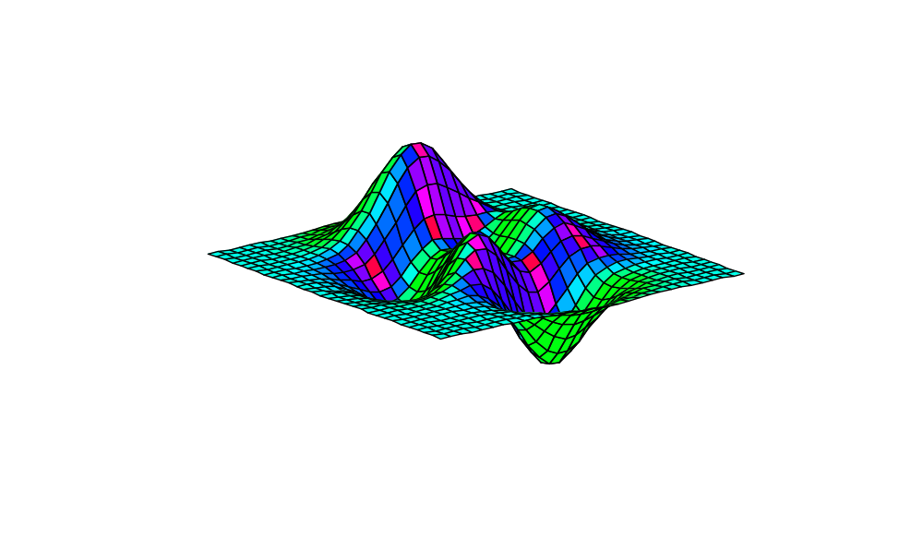
● surfl(X,Y,Z) —— 被光照射带阴影
的曲面图
[X,Y,Z]=peaks(30);surfl(X,Y,Z)

Slide 66
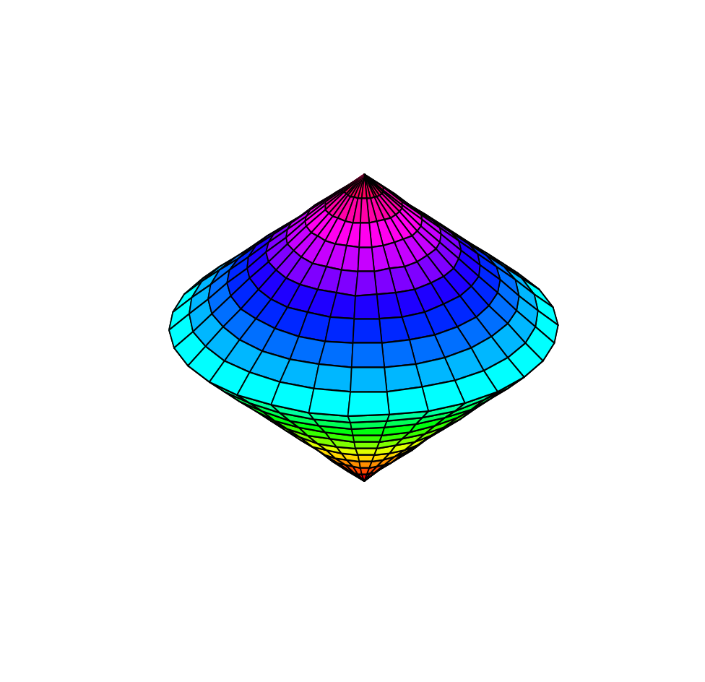
❍ cylinde(r,n) — 三维柱面绘图函数
r 为半径；n为柱面圆周等分数
例：绘制三维陀螺锥面
t1=0:0.1:0.9;
t2=1:0.1:2;
r=[t1 -t2+2];
[x,y,z]=cylinder(r,30);
surf(x,y,z);
grid

Slide 67
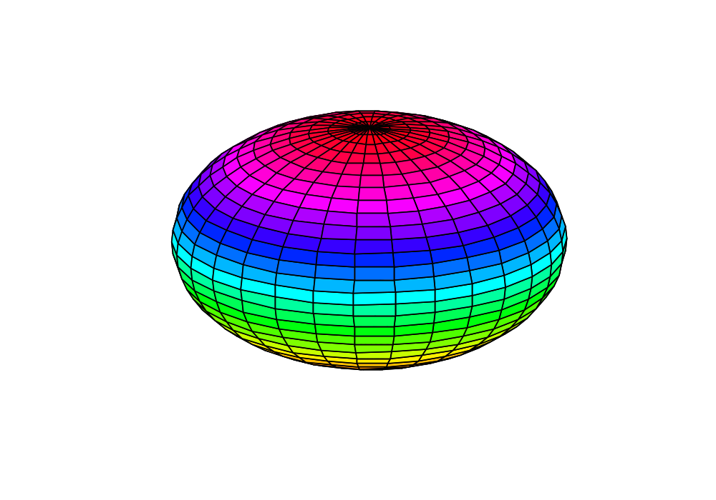
■ 为球面等分数，缺省为20
例：绘制三维球面
[x,y,z]=sphere(30);surf(x,y,z);

Slide 68
（六） 图形修饰方法
图形颜色的修饰
matlab 有极好的颜色表现功能，其颜色数据又构成了一维新的数据集合，也可称为四维图形
colormap(MAP) —— 色图设定函数，MAP为m×3维色图矩阵
图形颜色可根据需要任意生成，也可用matlab配备的色图函数

Slide 69
matlab 的色图函数：
hsv —— 饱和值色图
gray —— 线性灰度色图
hot —— 暖色色图
cool —— 冷色色图
bone —— 兰色调灰色图
copper —— 铜色色图
pink —— 粉红色图
prism —— 光谱色图
jet ——饱和值色图II
flag —— 红、白、蓝交替色图

Slide 70

shading faceted — 网格修饰，缺省方式

Slide 71
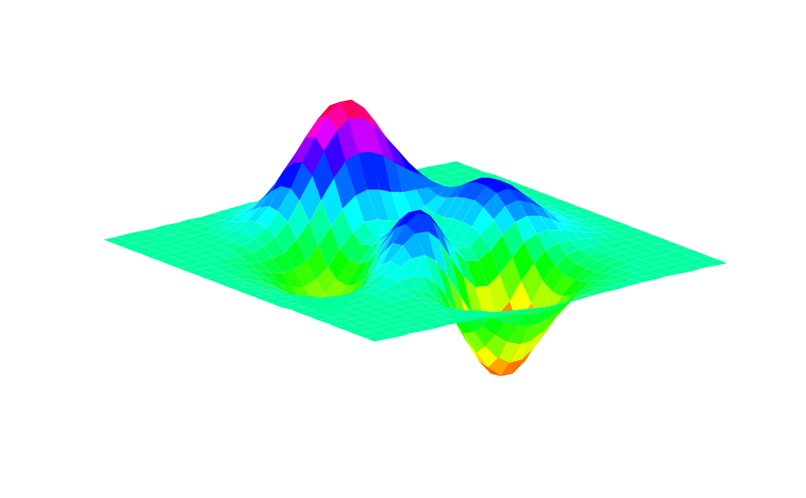
shading flat —— 去掉黑色线条，根据小方块的值确定颜色

Slide 72
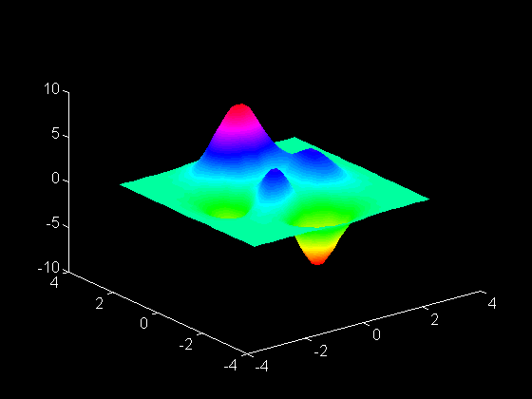
shading interp —— 颜色整体改变，根据
小方块四角的值差补过度点的值确定颜色

Slide 73
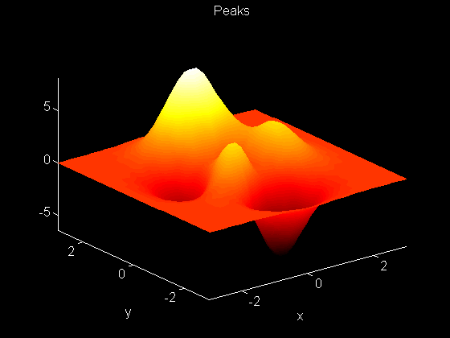
peaks(30);shading interp;colormap(hot)

Slide 74
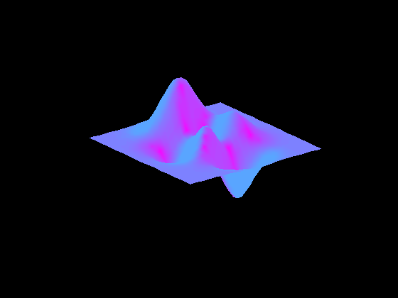
[X,Y,Z]=peaks(30);surfl(X,Y,Z) shading interp;colormap(cool);axis off

Slide 75
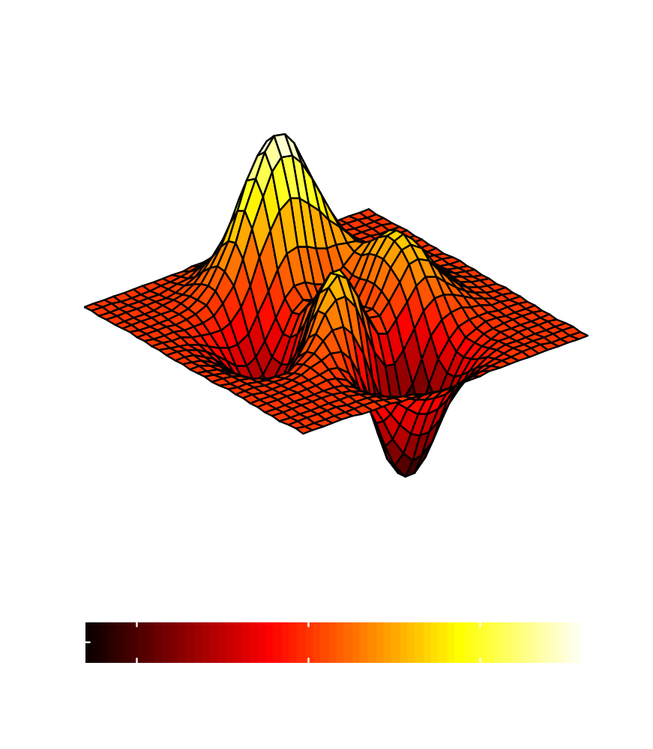
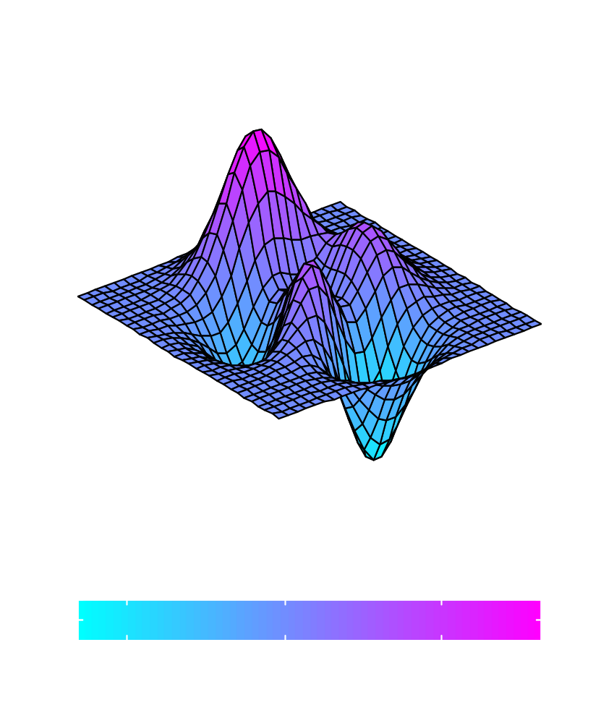
peaks(30);colormap(hot);colorbar('horiz')
figure(2);colormap(cool);

Slide 76
❖ 图形效果修饰
透视与消隐—— 用于网线图
裁剪修饰 ——用于网线图、曲面图
视角修饰 —— 观察不同角度的三维视图
其它修饰：
a. 水线修饰
b. 等高线修饰

Slide 77
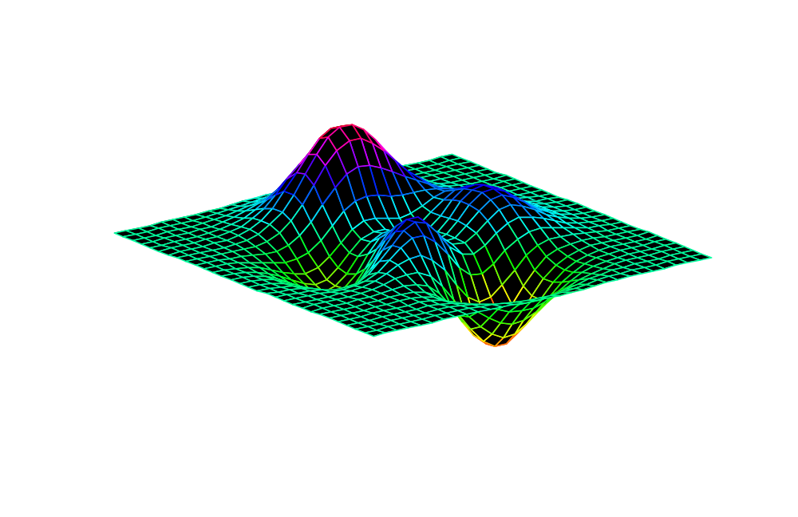
透视与消隐
p=peaks(30);mesh(p)；hidden on

Slide 78
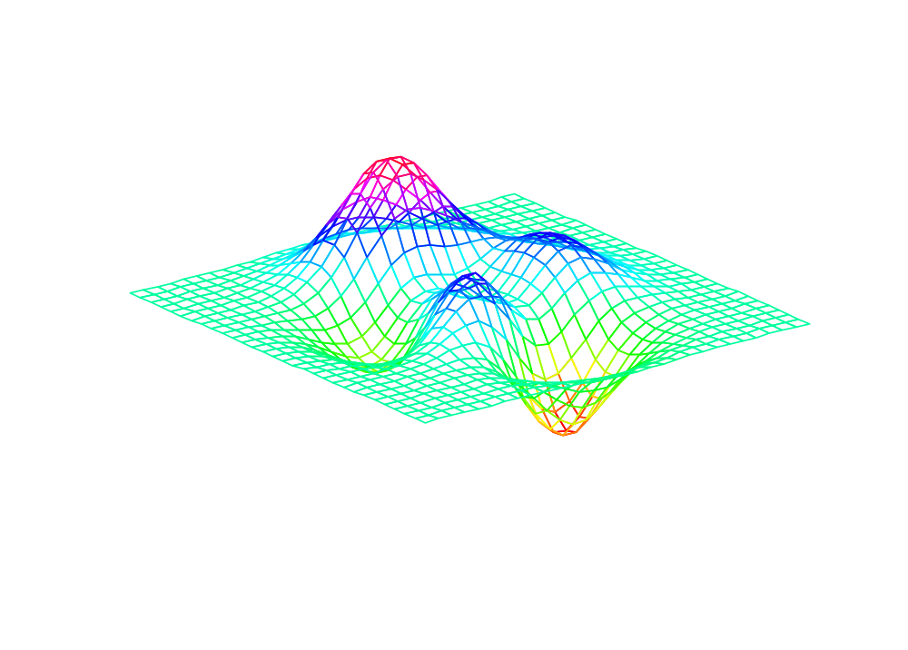
p=peaks(30);mesh(p);hidden off

Slide 79
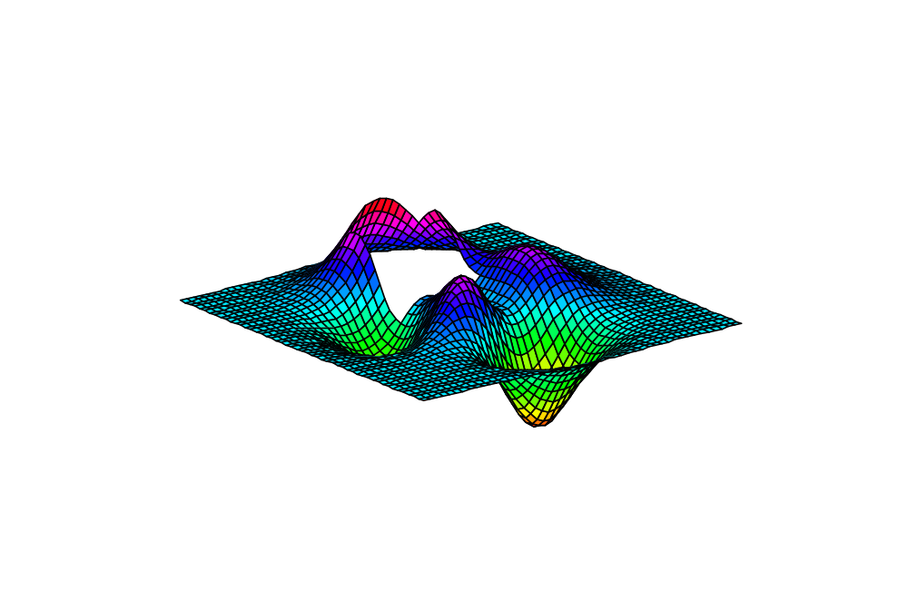
裁减修饰
p=peaks;
p(30:40,20:30)=nan*p(30:40,20:30);
surf(p)

Slide 80
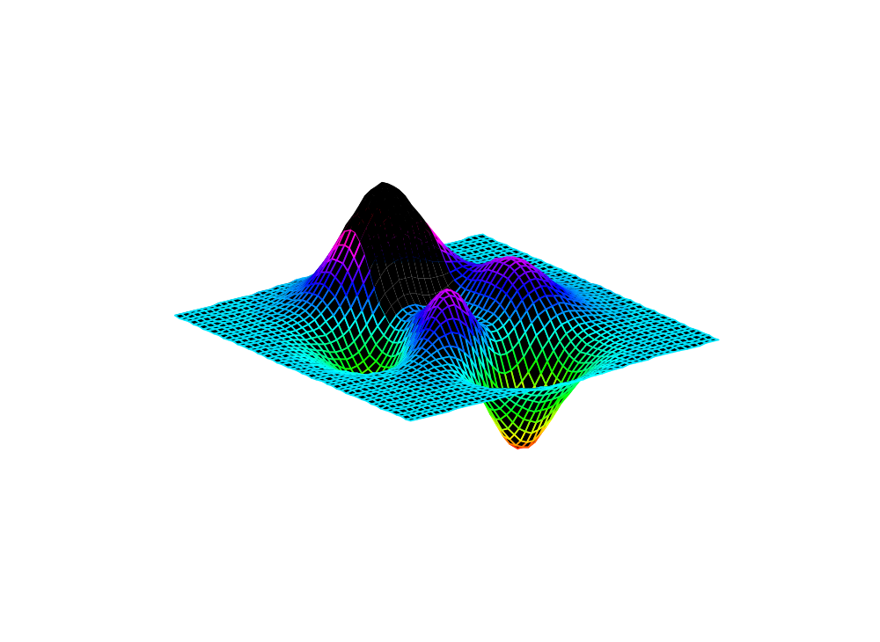
p=peaks;
p(30:40,20:30)=nan*p(30:40,20:30);
mesh(peaks,p)

Slide 81
视角修饰(函数view(az,el))
az ----方位角；el ---- 俯视角
省缺值为：az=-37.5; el=30
例。观察不同视角的波峰图形
z=peaks(40);
subplot(2,2,1);mesh(z);
subplot(2,2,2);mesh(z);view(-15,60);
subplot(2,2,3);mesh(z);view(-90,0);
subplot(2,2,4);mesh(z);view(-7,-10);

Slide 82
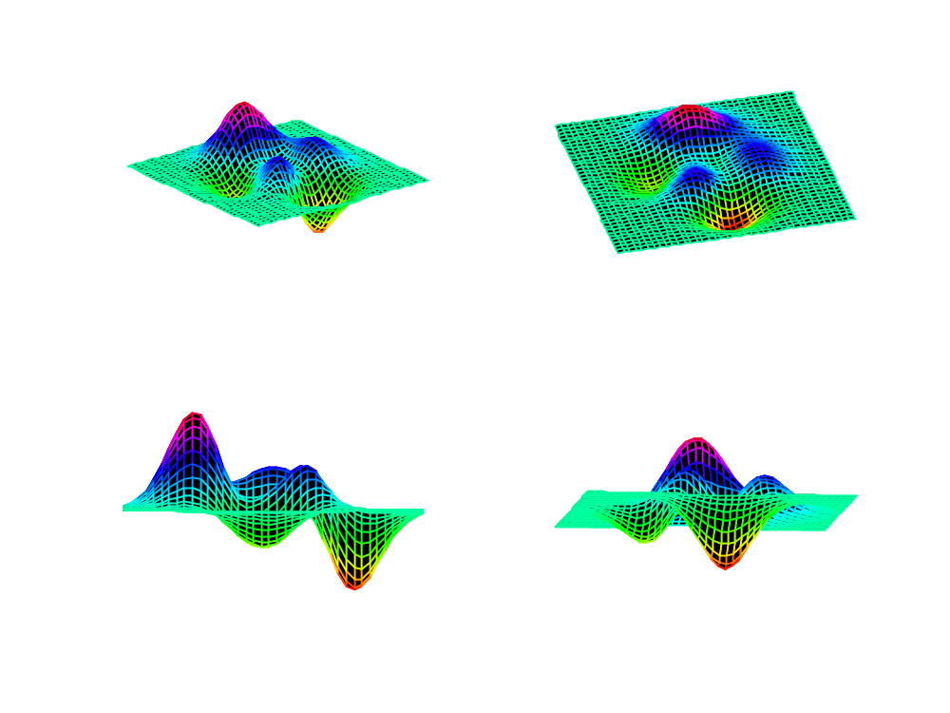

Slide 83

其它修饰：
a. 水线修饰（waterfall)
waterfall(peaks(30))

Slide 84
b. 等高线修饰
二维
contour(Z,n)--------绘制n条等高线
C= contourc(Z,n)------计算n条等高线的坐标
Clable(c)------给等高线加标注
例、在二维平面上绘制peaks函数的10条等
高线
contour(peaks,10);
C=contourc(peaks,10);clabel(C)

Slide 85


Slide 86

contour3(peaks,20)

Slide 87

（五）、伪彩色图
pcolor —— 常用于以二维平面图表现三维图形的效果，用颜色表示三维图形的高度。
z=peaks(30)
pcolor(z)

Slide 88
（六）动画效果
动画生成的步骤
创建帧矩阵 ————— moviein
对动画中的每一帧生成图形，并把它们放到帧矩阵中 ———— getframe
从帧矩阵中回放动画

Slide 89
小结：
基本绘图函数
plot, plot3, mesh, surf
要求掌握以上绘图函数的用法、简单图形标注、简单颜色设定

